Slide 1
Windows Vista Üzleti érték nagyvállalatok számára

Slide 2
Windows Vista Üzleti érték
Optimális infrastruktúra
Egyszerűbb átállás és üzemeltetés, csökkenő költségek és komplexitás
Felhasználói előnyök
Gyorsabb és jobban megalapozott üzleti döntések olyan eszközökkel, melyekkel egyszerűbb megtalálni és rendszerezni az információt és adatokat
Biztonság és megfelelőség
Csökkenő biztonsági kockázat, a vállalati és üzleti adatok védelme, a biztonsági rendszabályoknak való könnyebb megfelelés
Mobil munkaerő támogatása
Egyszerű és biztonságos kapcsolat és hozzáférés az információkhoz, hálózatokhoz és munkatársakhoz a távoli felhasználók számára
Notes:
2

Slide 3
Optimális Infrastruktúra
Átállás előtti tesztelés
Tesztelés már az XP-s gépen
Átállás, telepítés
Egyszerűbb kezelés – kisebb emberi erőforrás szükséges
Gyorsabb az átállás, csökken a kieső idő
Üzemeltetés, menedzsment
Események előrejelzése – hibák megelőzése
Pontosabb és gyorsabb beállítások

Slide 4
1. esettanulmány: Felkészülés az átállállásra
Korábban
Windows Vista
Az új rendszerek tesztelésének megkezdése a megjelenés után
Az új rendszerre való átállás után derült ki, hogy mi inkompatibilis
Meglévő konfiguráció tesztelése már a Windows XP alatt futó gépeknél
Az Upgrade Advisor segítségével kiderül, hogy mely elemek nem Vista kompatibilisek
Eredmény:
A tesztelési idő lecsökken, nincs munkaidő kiesés
A megfelelő változtatások lindítása már az átállás előtt megkezdődhet – lerövidül az átállás folyamata

Slide 5
2. esettanulmány: Kiesett gép visszaállítása
Korábban
Windows Vista
Kiesett gép pótlása IT munkát igényel
Sok image-t kell kezelni az egyes munkaköröknek, és munkacsoportoknak megfelelően
Image-k kezelése bonyolult, nehezen testreszabhatók
Pótgép beállítása automatikus (hálózaton keresztül, AD alapján)
Image-k könnyen testreszabhatók: System Image Manager
Kevés lemezkép, testre szabva
Eredmény:
A kiesett munkaidő csökken, gép beállítása IT nélkül
Kevesebb IT beavatkozás szükséges – csökkenő költségek
Image-k kezelése gyorsabb, testreszabott imagekkel kevesebb az utólagos munka

Slide 6
3. esettanulmány: Merevlemez meghibásodás
Korábban
Windows Vista
Meghibásodás előrejelzése nem vagy nehezen lehetséges
Az IT csak a hiba bekövetkezéséről értesül – utólag
A hibás alkatrész pótlása csak a hiba jelentkezése után indulhat el
Meghibásodás előrejelzése: Eseménynapló, Megbízhatósági monitor
IT értesülhet a hibáról: előfizetés az eseményekre
IT proaktívvá válik – a hiba bekövetkezte előtt beavatkozhat
Eredmény:
Nincs kieső munkaidő, az IT időben felkészülhet az alkatrész pótlására
Biztonsági mentés indítható, nincs adatvesztés, nincsenek felmerülő plusz költségek
Kevesebb cseregép szükséges – csökkennek a költségek

Slide 7
Biztonság és megfelelőség
Új és továbbfejlesztett funkciók
Általános védelem
Nagyvállalati biztonsági funkciók
Mobil gépek védelme – nincs adatlopás
Felhasználói hozzáférések új értelmezése
Vállalati hálózat védelme
Egyszerűbb biztonsági menedzsment
Kisebb erőforrás – nagyobb biztonság

Slide 8
4. esettanulmány: Rosszindulatú támadás
Korábban
Windows Vista
Felhasználók lokál rendszergazdaként lépnek be
Rosszindulatú támadás ezt használja ki
Felhasználó nem kap értesítést a háttérben lefutó folyamatokról
User Account Control: átdolgozott felhasználói jogok, a felhasználók nem rendszergazdák
A felhasználó értesítést kap a lezajló folyamatokról
Egyéb biztonsági funkciók kiszűrik a más jellegű támadásokat: Defender, IE7 Protected Mode, Antiphising
Eredmény:
Automatikus védelem a „modern” támadások nagy része ellen
Nincs adatvesztés, adatlopás
Nincs szükség a gépek és adatok pótlására – nincs költség

Slide 9
5. esettanulmány: Biztonsági funkciók menedzsmentje
Korábban
Windows Vista
Tűzfal konfigurálás nehés (portonként)
Adathordozó eszközök tiltása nem megoldott
Nehéz védekezés a „Walk in” típusú támadások ellen
Kétirányú tűzfal, kivételek megadása alkalmazásonként
Adathordozók (pl: pendrive) részletes kezelése (csak olvasható, írható-olvasható, stb)
Vállalati hálózat védelme a hordozható eszközökkel szemben
Eredmény:
Védelem az új típusú veszélyekkel szemben
Egyszerű beállítás és menedzsment – rövidebb idő alatt, kisebb ráfordítással
Nem szakszerű biztonsági eljárások kiküszöbölése

Slide 10
Felhasználói előnyök
Információ menedzsment
Logikusabb rendezés – kisebb tárhelyen
Információk keresés
Beépített keresés – hatékonyabb munkavégzés
Felhasználói felület hatékonyságot növelő funkciói
Továbbfejlesztett frissítés
Kevesebb állásidő és megszakítás

Slide 11
6. esettanulmány: Dokumentum keresése
Korábban
Windows Vista
Nincs beépített keresés, vagy nem részletes
Külső desktop keresők használata: nem engedélyezett, nem integrált
Nincs metaadat támogatás
„Megnyitom, nem nyert, becsukom” elv
Integrált keresőmotor: dokumentumok, alkalmazások, képek, levelek...
Többszintű, akár nagyon részletes keresés
Metaadat támogatás
Élőkép dokumentumokról, alkalmazásokról
Eredmény:
A felhasználó logikájának megfelelő keresés, rendezés több 1000 dokumentum esetén is
Csökken a keresésre szánt holtidő és a felesleges kattintgatás
Hatékonyabb munka, feladatok sokkal gyorsabb elvégzése

Slide 12
Mobil munkaerő támogatása
Egyszerűbb a kapcsolatok létrehozása
Gyorsabb csatlakozás, hatékonyság
Egyszerű kezelés az átlagfelhasználónak
Céges hálózat és gépek elérése távolról
Kevesebb utazás, csökkenő költségek
Hatékonyabb időkihasználás
Továbbfejlesztett csoportmunka
Hatékonyabb közös munka
Jobb információáramlás

Slide 13
7. esettanulmány: Irodai környezet elhagyása
Korábban
Windows Vista
Hálózati állapot változtatása nem egyszerű az átlagfelhasználóknak
Különböző hálózatok (otthoni, munkahelyi) kezelése nem automatikus
Mobil eszközök szinkronizálása több alkalmazással lehetséges
Grafikus Hálózati Központ panel: egyszerű kezelés
Hiba esetén megoldási javaslat
Hálózatok közötti váltás teljesen automatikus
Sync Center: különböző eszközök szinkronizálása
Eredmény:
Egyszerű kapcsolatteremtés és munkavégzés távolról: hatékonyság, költségek és utazással töltött idő csökkenése
Egyszerűen használható alkalmazások, automatikus problémamegoldás: kevesebb support hívás

Slide 14
Windows Vista termékverziók
Windows Vista
Ultimate
Windows Vista
Enterprise
Windows Vista
Home Premium
Windows Vista
Business
Windows Vista
Home Basic
Notes:
Key Points:
Present the available upgrade paths
User with Basic/Premium product will be able to get Business features by upgrading to Ultimate
Upgrade paths are final for launch of Vista, and will not be re-visited by MS
Typical Account question: Q: Why is there no upgrade path from Basic or Premium to Business? A1: Because customer that want business features will be able to get these by upgrading to Ultimate If the account still wants explanation of reasoning, you may choose to use the following: There are 2 rules that apply to whether an upgrade path will be offered or not: Rule #1: A User will not lose any functionality when upgrading Rule #2: Any SKU you upgrade to must have all features and options of the SKU you are upgrading from Consequence of rule #1 is: A user cannot upgrade from Premium to Business since they would lose functionality like MediaCenter Consequence of rule #2 is: A user cannot upgrade from Basic to Business since that would represent an option a user would not have with Premium (since rule 2 state that a higher end SKU (like Premium) must have all options of the lower end SKU (like Basic)

Slide 15
Vállalati termékverziók
Lemezkép alapú telepítés
Menedzsment csoportházirendekkel
Tablet PC beépített funkció
Windows Vista Business +
Windows Bitlocker – merevlemez titkosítás
Virtual PC – 4 virtuális gép futatása
Alrendszer a Unix alapú alkalmazások emulátor nélküli futtatásához (SUA)
MUI

Slide 16
Árazás
?

Slide 17
Licencelés
Nagyvállalati licenc/Frissítési Garancia (EA/SA)
Dobozos (FPP)
Előtelepített (OEM)
Mennyiségi licencszerződés
Teljes operációs rendszer továbbra is kizárólag OEM és FPP verzióban!

Slide 18
Rendszerkövetelmények
 | Minimálisan elvárt teljesítmény | Ajánlott teljesítmény
Processzor | 800 MHz x 86 vagy x64 | 1 GHz x86 vagy x64
Rendszer memória | 512 MB | 1 GB
GPU | SVGA | Aero kompatibilis: WDDM driver támogatás, Pixel Shading 2.0
Videó memória | 64MB | 128 MB
HDD | 20GB | 40GB

Slide 19
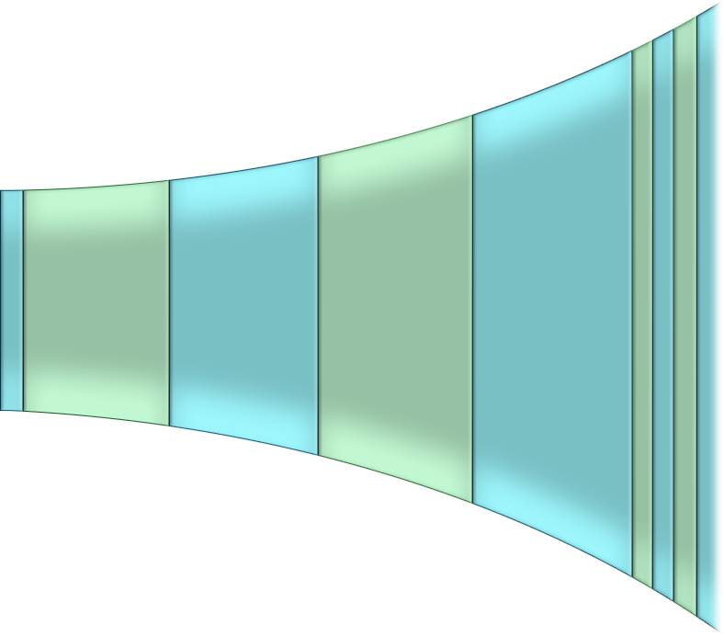
Windows Vista elérhetőség
RC1
Feature complete
Release candidate 1
VL elérhetőség
Széleskörű elérhetőség
RTM
2006.
február
2006.
szeptember
2006.
november
2006. november
2007. január
Magyar verzió:
2007 első negyedév

Slide 20
Köszönöm a figyelmet!
i-peterg@microsoft.com

